Slide 1
视频特征VQ-VVAE编码
答 辩 人：程鹏
队伍名称：视觉盛宴
所属赛道：AI+视觉特征编码

Slide 2
赛题任务与分析
方案设计
具体运用场景
总结与展望

Slide 3
赛题任务与分析
任务一：视频特征 维度是（250，1024）进行特征分类
任务二：视频特征 维度是（250，1024，196）进行特征分类
任务三：高压缩视频特征压缩和重建 （250，1024） 2000KB文件压缩成大小分别为4KB，8KB，16KB
任务四：低压缩视频特征压缩和重建 （250，1024，196） 191MB文件压缩成大小分别为4MB，8MB，12MB

Slide 4
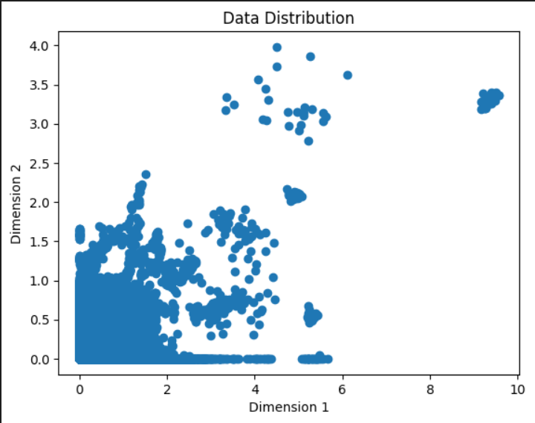
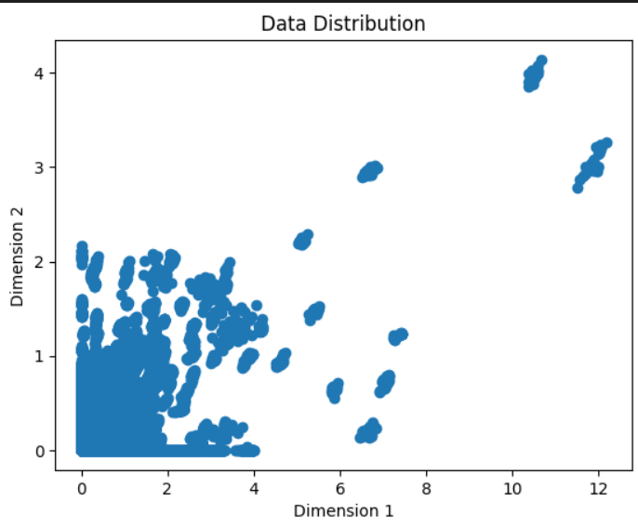
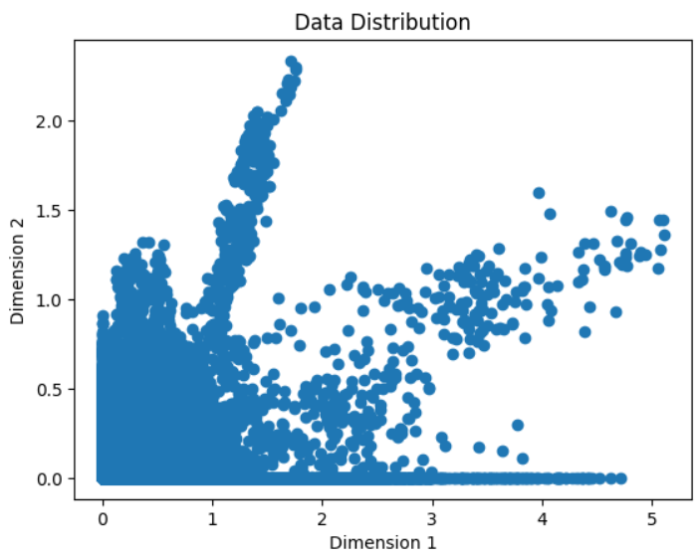
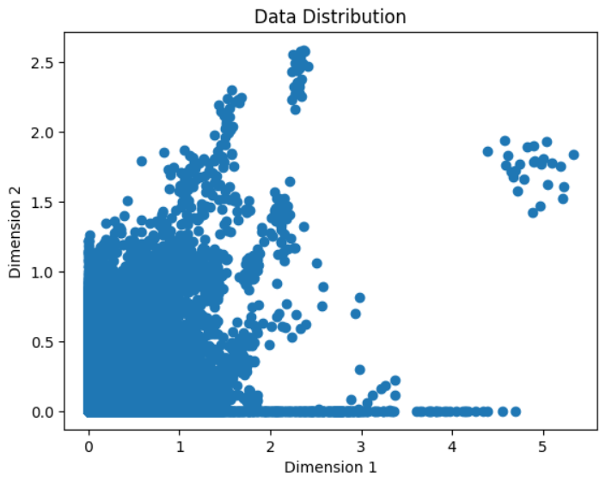
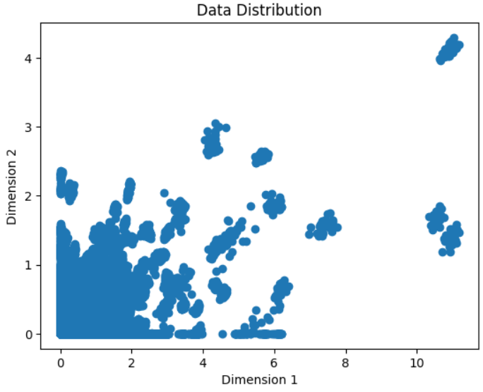
赛题任务与分析
数据分布

Slide 5
赛题任务与分析
赛题难点
分类任务，数据不易观察，分布较大，容易拟合
压缩任务，数据分布较大，且压缩率为500，250，125，32，24，16
图1
图2

Slide 6
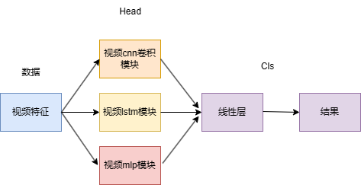
方案设计
创新点一，视频特征MCL模型
MCL模型

Slide 7
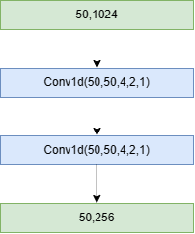
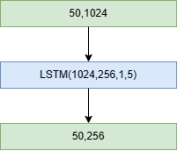
方案设计
创新点一，视频特征MCL模型
特征
卷积层
特征
视频CNN模块，提取视频帧局部特征
视频LSTM模块，提取视频时序特征

Slide 8
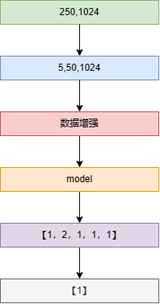
方案设计
创新点二，视频多批次分帧训练
将250，1024的视频特征以相同间隔5帧提取数据，
提取出5份，50帧，1024维度的特征。
五份数据随机运行不同的数据增强策略
预测的五个结果进行选择出数量最多的类别作为结果

Slide 9
方案设计
MCL模型，初赛分类排名第二
Model | ACC
cnn | 0.7850
lstm | 0.7800
mlp | 0.7925
视频多批次分帧训练+CNN | 0.8250
+drop（0.5） | 0.8300
+特征扰动 | 0.8425
MCL模型 | 0.8700

Slide 10
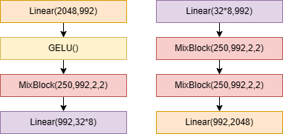
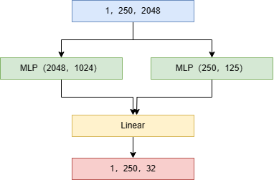
方案设计
创新点三，高压缩率VQ-VVAE压缩重建模型
float32类型
Encode
Decode
uint8类型
VVAE模型

Slide 11
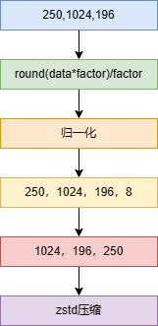
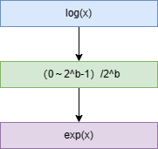
方案设计
创新点四，低压缩率任意bit视频特征压缩-lqz算法
算法核心使用任意量化技术和平滑区间来控制压缩大小
量化表示
LQZ算法

Slide 12
具体运行场景
◉
优势：创新实现的LQZ算法运行速度快，多核并行平均1s一个即可完成压缩，相比于大部分选手1-2分钟
压缩一个样本快几十倍。速度具有优势。当压缩率为10的时候，可以实现几乎无损压缩。
优势：创新实现的VQ-VVAE在比赛要求的参数量下，精度排名第三，效果出色
优势：创新实现的MCL视频特征分类模型，具有提取视频特征空间和时间维度能力，分类达到第二名
的成绩，且模型很小，速度在3090上可200fps
压缩重建，当面临压缩率需求时可灵活调整方法，在10-50倍的压缩下，使用LQZ算法可高效快速完成压缩。压缩倍数为100-500倍，可使用VQ-VVAE模型完成压缩
◉
◉
◉

Slide 13
总结与展望
创新性
◉
提出MCL视频特征分类模型
提出VQ-VVAE视频压缩重建模型，适用于压缩率100-500
提出LQZ压缩重建模型，适用于压缩率10-50，压缩率10可实现几乎无损
简单：训练方法简单，在官方公布的数据集中只需要训练1小时，推理速度200fps
◉
科学性：根据赛题任务和数据分析进行选择模型以及参数优化和创新
◉
可行性：整体方案训练部署推理简单，LQZ无需训练，VQ-VVAE训练4小时， MCL训练1小时，即可获得全部模型。
◉

Slide 14
感谢观看

